Slide 1
Compétence
Mobiliser ses connaissances pour rédiger
Aide à la mémorisation

Slide 2
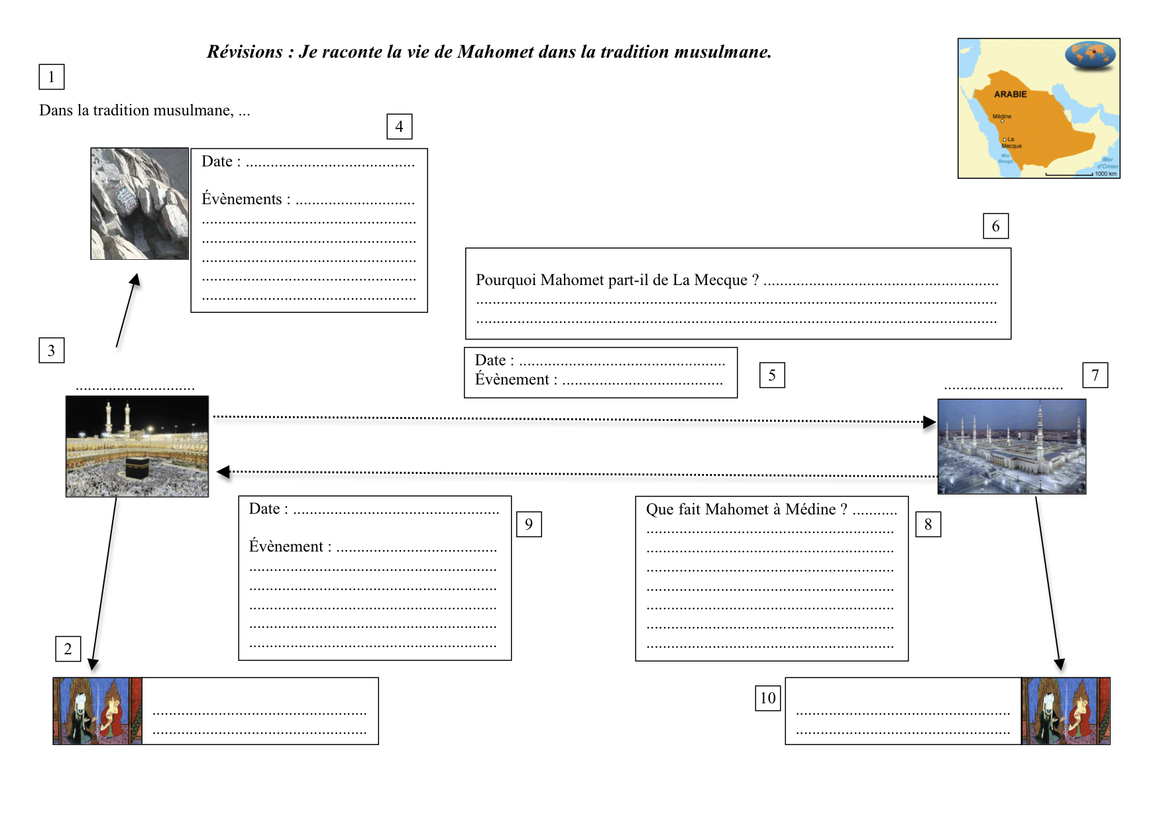
610
La Révélation sur le mont Hira : Mohammed devient prophète
Mohammed est chassé par les polythéistes de La Mecque.
La Mecque
622
Médine
L'hégire
630
Mohammed prêche la nouvelle religion et forme une armée
Prise de La Mecque et destruction des idoles de la Kaaba
571 : naissance de Mohammed
632 : mort de
Mohammed à
Médine

